Slide 1
صلاة المسافر

Slide 2
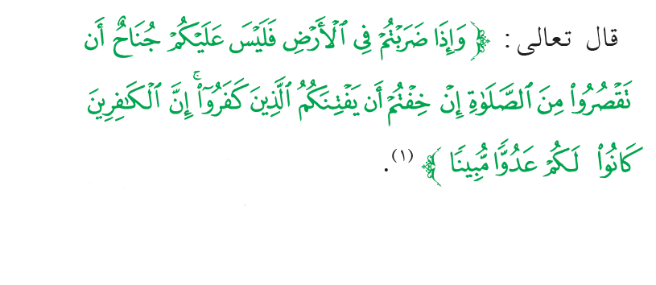
صلاة المسافر
الوحدة
3
الدرس الثالث
صفةُ صلاةِ المسافرِ

Slide 3
صفةُ صلاةِ المسافرِ
الوحدة
3
يسنُّ للمسافرِ قصرُ الصلاةِ الرباعيةِ ( الظهر والعصر والعشاء) فيصليها ركعتينِ ، ومما يدلُّ على ذلكَ حديثُ أنسِ بنِ مالك رضي الله عنه قالَ :
الدرس الثالث
صفةُ صلاةِ المسافرِ
( خَرَجْنَا مَعَ النَّبِيِّ صلى الله عليه و سلم مِنَ المَدِينَةِ إِلَى مَكَّةَ فَكَانَ يُصَلِّي رَكْعَتَيْن رَكْعَتَيْن حَتَّى رَجَعْنَا إِلَى المَدِينَةِ )

Slide 4
نشاط 1
1- ما الصلواتُ التي لا يجوزُ قصرها ؟
الوحدة
3
الدرس الثالث
صفةُ صلاةِ المسافرِ
- صلاة المغرب
- صلاة الفجر
2- ما الصلواتُ التي يجوزُ قصرها ؟
- صلاة الظهر و العصر و العشاء

Slide 5
أحكامُ قصرِ الصلاة
الوحدة
3
1- المسافةُ التي يجوزُ للمسافرِ قصرُ الصلاةِ فيها هي (80 كم) تقريباً.
الدرس الثالث
صفةُ صلاةِ المسافرِ
2- يجوزُ للمسافرِ القصرُ منْ حينِ خروجهِ منْ بلدهِ، وذلكَ بمفارقتهِ آخرَ بيوتها العامرةِ، ولا عبرةَ بالبيوتِ القديمةِ الخربةِ غيرِ المسكونةِ، ولا المزارعِ والاستراحاتِ التي خارجَ البلدِ.
3- للمسافرِ القصرُ في رجوعهِ حتى يدخلَ بلدَهُ الذي خرجَ منهُ.

Slide 6
نشاط 2
1- أقلُّ مسافةٍ يجوزُ فيها قصرُ الصلاة :
الوحدة
3
الدرس الثالث
صفةُ صلاةِ المسافرِ
80 كم
2- يجوزُ للمسافرِ قصرُ الصلاة :
عند خروجه من بلده

Slide 7
صلاةُ المسافرِ خلفَ المقيمِ، والمقيمِ خلفَ المسافرِ
إذا صلى المسافرُ خلفَ إمامٍ مقيمٍ وجبَ عليهِ إتمامُ الصلاةِ، ولو لمْ يدركْ معه إلا التشهدَ الأخيرَ
إذا صلى المقيمُ خلفَ مسافرٍ يقصرُ الصلاةَ وجبَ عليهِ إتمامُ صلاتهِ بعدَ سلامِ الإمامِ
1
2

Slide 8
نشاط 3
سافرَ أحمدُ من الرياضِ إلى الدمامِ، وأدركَ ركعتينِ مِنْ صلاةِ العصرِ معَ إمامِ أحدِ المساجدِ:
الوحدة
3
الدرس الثالث
صفةُ صلاةِ المسافرِ
1- هلْ يجوزُ لأحمدَ أن يُسلِّمَ معَ الإمامِ فيقْصُرَ الصلاةَ لأنهُ مسافر، أمْ يجبُ عليه أن يُتمَّ الصلاة، لأنَّه صلَّى خلفَ مُقيم؟
* يجب عليه أن يتم الصلاة لأنه صلَّى خلف مقيم

Slide 9
جمعُ التقديمِ والتأخيرِ
يُطلقُ جمعُ التقديمِ على أداءِ الصلاتينِ في وقتِ الصلاةِ الأولى، وجمعُ التأخيرِ على أداءِ الصلاتينِ في وقتِ الصلاةِ الثانيةِ
يجوزُ للمسافرِ الجمعُ بين الظهرِ والعصرِ في وقتِ إحداهما، والجمعُ بين المغربِ والعشاءِ في وقتِ إحداهما
1
2

Slide 10
نشاط أملأ الفراغات الآتية :
الوحدة
3
الدرس الثالث
صفةُ صلاةِ المسافرِ
تقديم
جمعُ صلاةِ الظهرِ والعصرِ في وقتِ الظهرِ يُسمَّى جمعَ
جمعُ صلاةِ المغربِ والعشاءِ في وقتِ العشاءِ يُسمَّى جمعَ
تأخير

Slide 11
انتهى الدرس

